Slide 1
CÂU LẠC BỘ
TIẾNG ANH
THÁNG 10/2024
HAPPY VIETNAMESE
WOMEN’S DAY

Slide 2
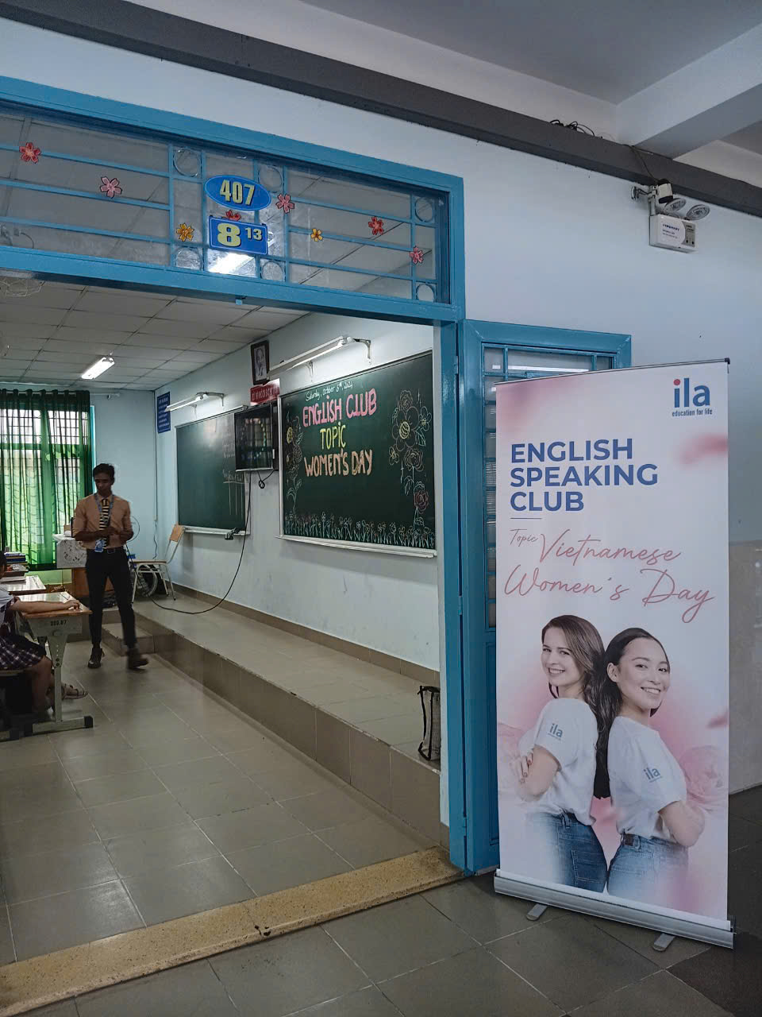

Slide 3
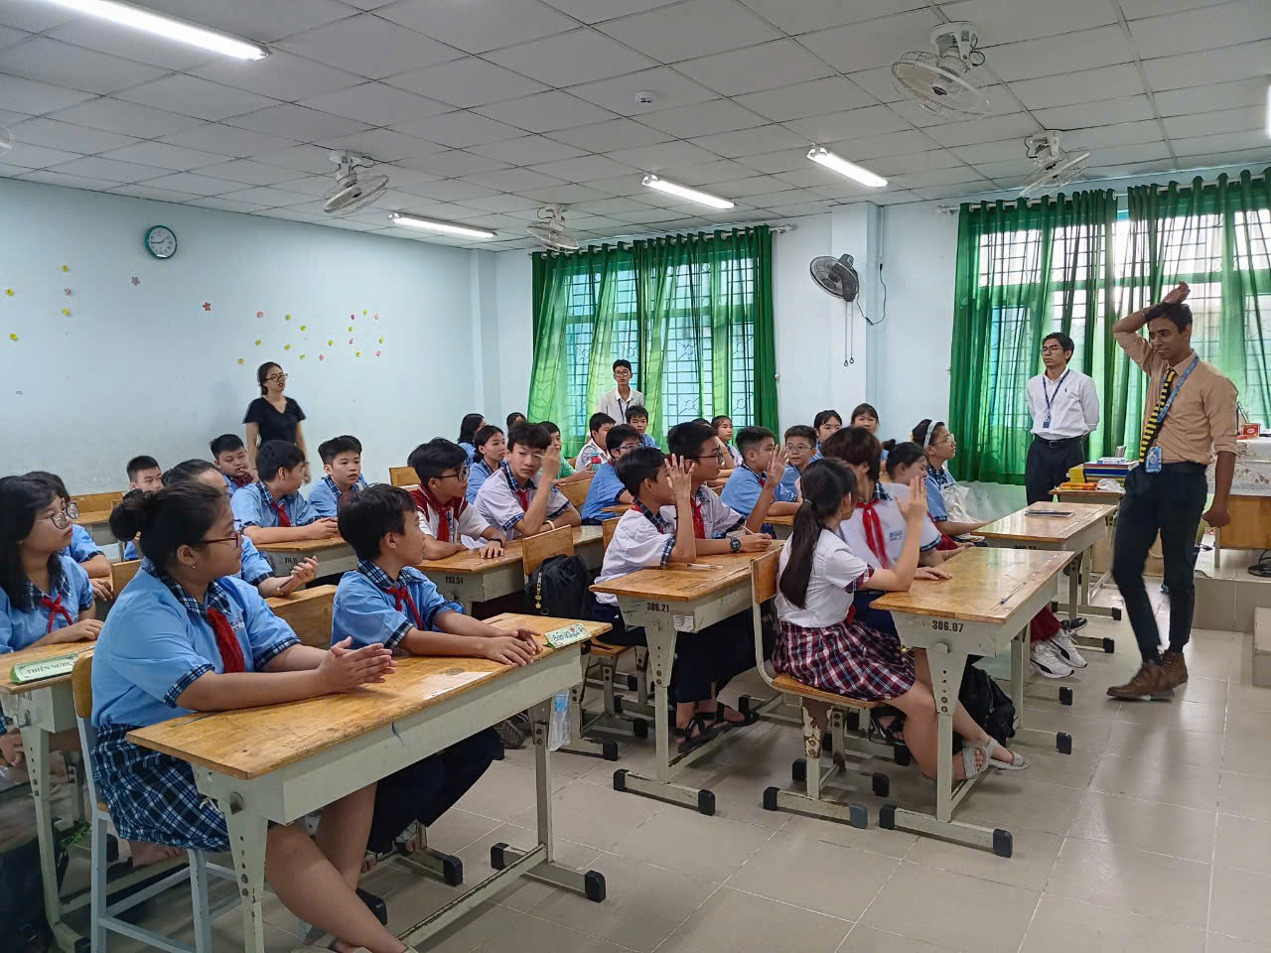

Slide 4
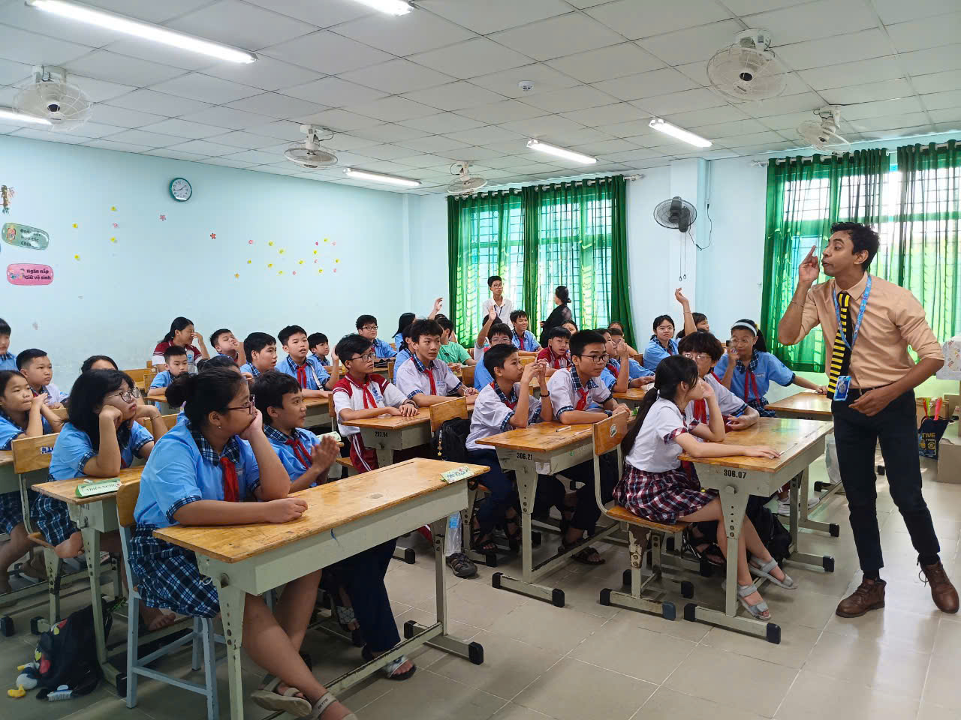

Slide 5
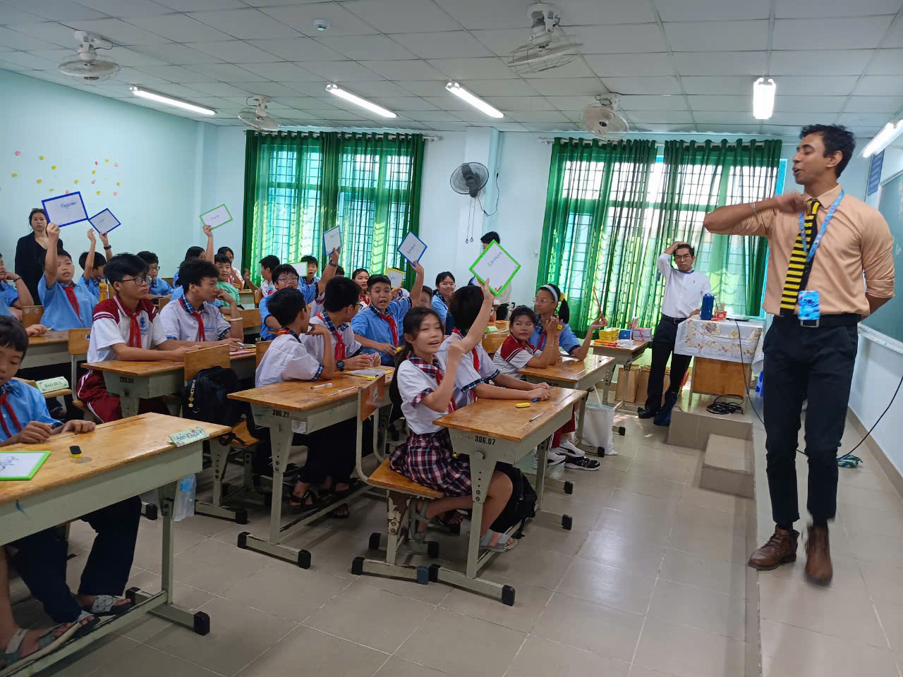

Slide 6
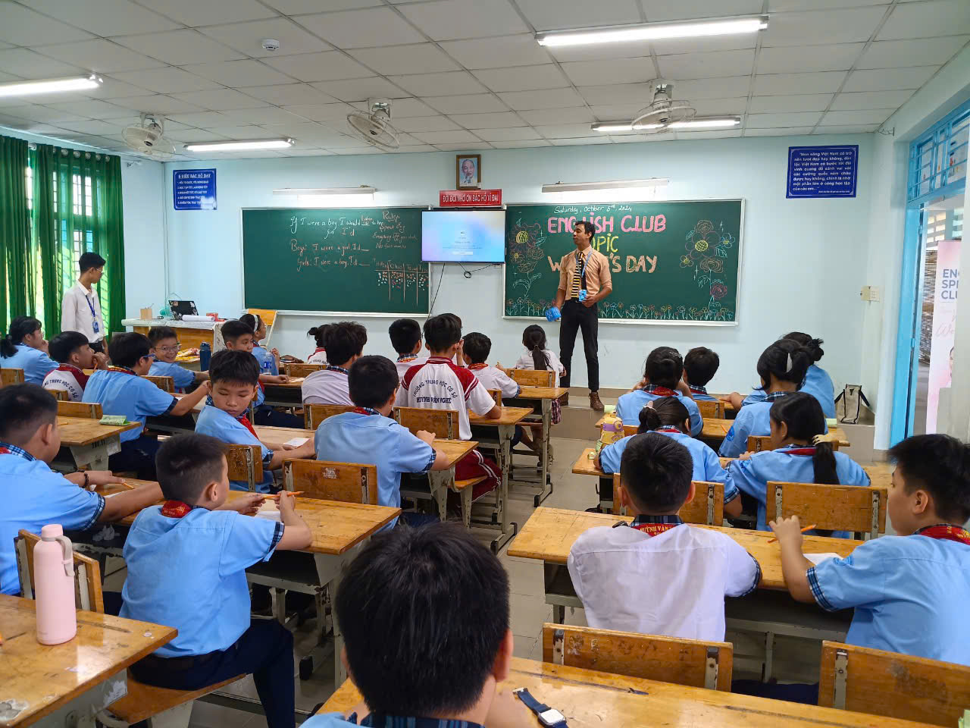

Slide 7
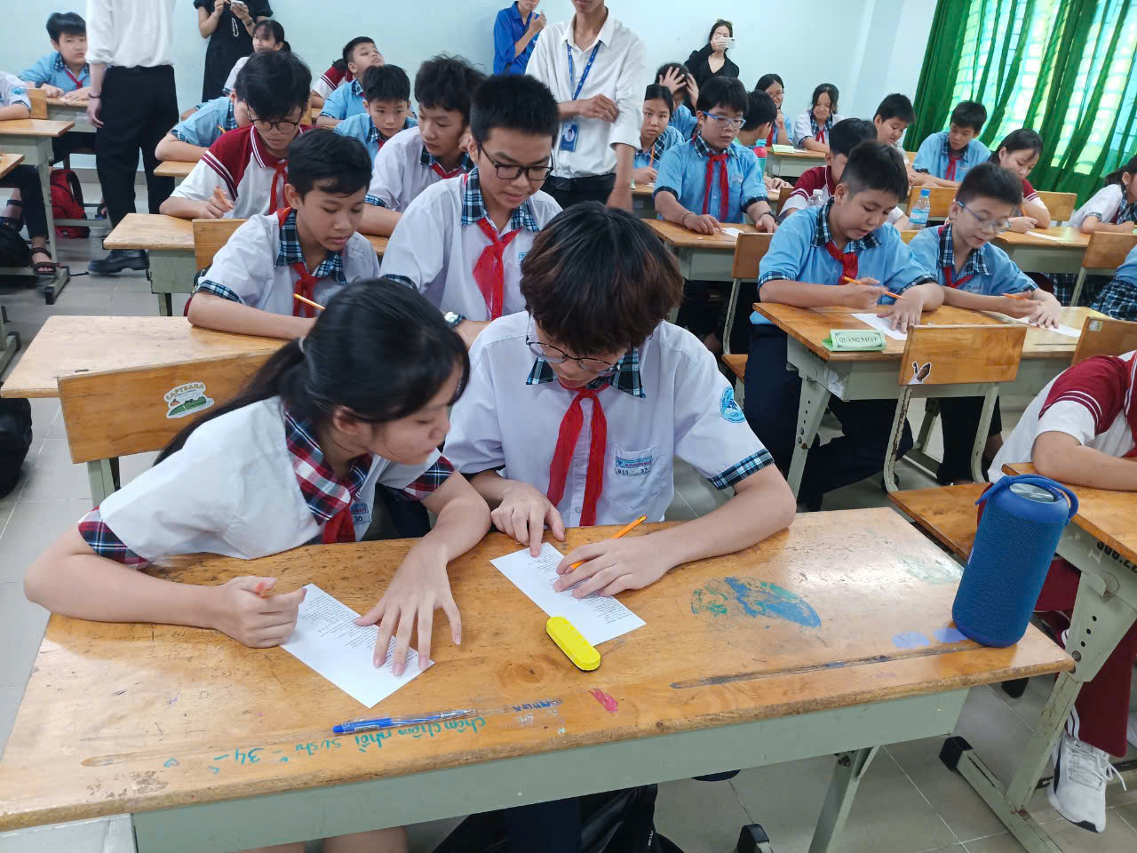

Slide 8
